Slide 1

স্বাগতম
আজকের ক্লাসে সবাইকে

Slide 2

পরিচিতি
শিক্ষক পরিচিতি
পাঠ পরিচিতি
মামুনুর রশিদ
সহকারী শিক্ষক
আছিম বহুমূখী উচ্চ বিদ্যালয়
আছিম,ফুলবাড়ীয়া,ময়মনসিংহ
শ্রেণিঃ নবম-দশম
অধ্যায়ঃ দ্বিতীয়
পাঠঃ কম্পিউটার ভাইরাস ও এন্টিভাইরাস

Slide 3


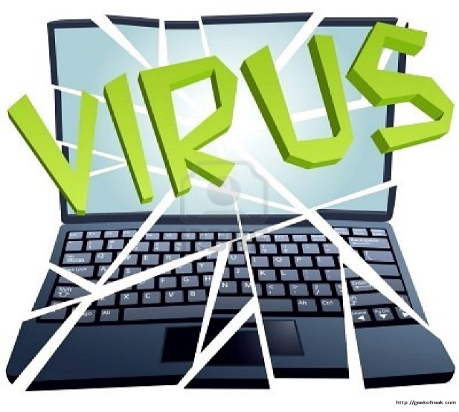


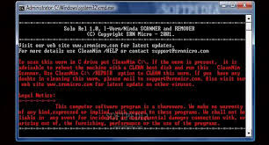
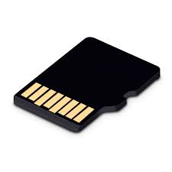


ছবিতে কী কী দেখতে পাচ্ছ ?

Slide 4



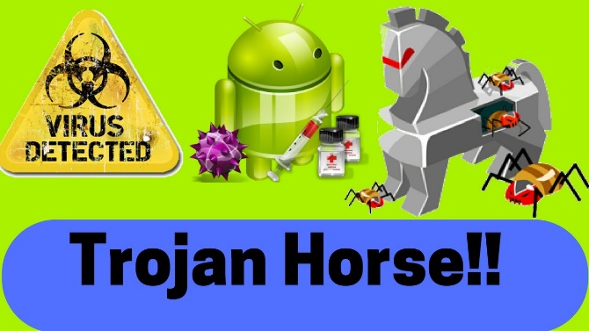






তাহলে আমাদের আজকের পাঠঃ-
কম্পিউটার ভাইরাস ও এন্টিভাইরাস

Slide 5
শিখন ফল
এ পাঠ শেষে শিক্ষার্থীরা...
১। ভাইরাস কি তা জানতে পারবে;
২।ভাইরাস কিভাবে কম্পিউটারের ক্ষতি করে তা জানতে পারবে এবং
৩। এন্টিভাইরাস কিভাবে ভাইরাস ধ্বংস করে কম্পিউটারের কার্যক্ষমতা ফিরিয়ে আনে তা বিশ্লেষণ করতে পারবে।

Slide 6
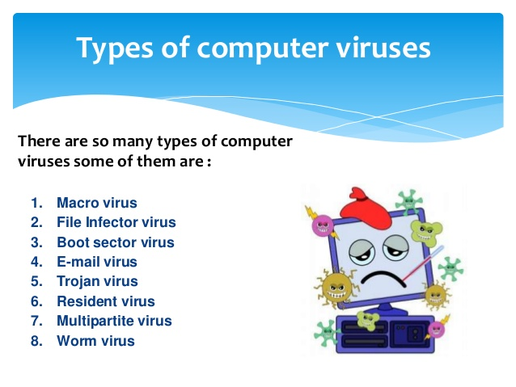

বিভিন্ন ধরনের কম্পিউটার ভাইরাস
ভাইরাসে আক্রমণ করলে কম্পিউটার এ ধরনের এলার্ট দিয়ে থাকে।

Slide 7


ভাইরাসে আক্রান্ত একটি কম্পিউটার। ভাইরাস কম্পিউটারে সংরক্ষিত কোন ফাইল মুছে দিতে পারে।
SPAM এক ধরনের কম্পিউটার ভাইরাস। এটি হচ্ছে যন্ত্র দিয়ে তৈরি করা অপ্রয়োজনীয়,উদ্দ্যেশ্যমূলক কিংবা আপত্তিকর ইমেইল,যেগুলো প্রতি মুহূর্তে তোমার কাছে পাঠানো হচ্ছে।

Slide 8
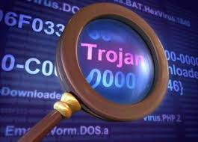
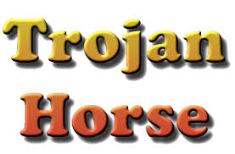
কম্পিউটারের ভাইরাসের মধ্যে সবচেয়ে বড় ভাইরাস হল TROJAN HORSE

Slide 9


কম্পিউটারের ক্ষতিকর ভাইরাসের মধ্যে সবচেয়ে বড় ভাইরাস হল MALWARE
ভাইরাসে আক্রান্ত একটি ল্যাপটপ

Slide 10

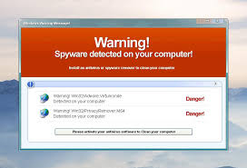
এই ল্যাপটপ টি ভাইরাসে আক্রান্ত
ভাইরাসে কম্পিউটার আক্রমণ করলে তা বার বার Warning দেখায় এবং রিবোট হয়ে যায়।

Slide 11


ভাইরাস একটি ক্ষতিকারক সফট ওয়্যার যা কম্পিউটারের সব তথ্য উপাত্ত বিনষ্ট করে দেয়।

Slide 12
যাবতীয় এন্টিভাইরাস কম্পিউটারকে সুরক্ষায় রাখে।

Slide 13


যাবতীয় এন্টিভাইরাস কম্পিউটারকে সুরক্ষায় রাখে।

Slide 14

যাবতীয় এন্টিভাইরাস কম্পিউটারকে সুরক্ষায় রাখে।

Slide 15

যাবতীয় এন্টিভাইরাস কম্পিউটারকে সুরক্ষায় রাখে।

Slide 16
মূল্যায়ন
১। ভাইরাস কি ?
২। ভাইরাস কিভাবে কম্পিউটারের ক্ষতি করে ?
৩। সর্বপ্রথম আবিষ্কৃত কম্পিউটার ভাইরাস এর নাম কি ?
৪। এন্টিভাইরাস কিভাবে কম্পিউটার সুরক্ষায় রাখে ?
৫। তিনটি এন্টিভাইরাস এর নাম বল ?

Slide 17

বাড়ির কাজ
ভাইরাস এবং এন্টিভাইরাস এর ৫ টি পার্থক্য লিখে নিয়ে আসবে ?

Slide 18
একক কাজ
পাঁচটি ভাইরাস এবং এন্টিভাইরাস এর নাম বল ?

Slide 19
জোড়ায় কাজ
কম্পিউটার বা আইসিটি যন্ত্র ভাইরাস আক্রান্ত হওয়ার লক্ষণ সমূহ আলোচনা কর ?

Slide 20

ধন্যবাদ

